Slide 1
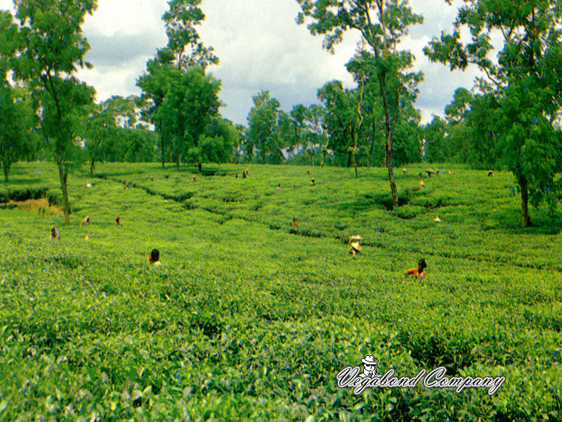
সবাইকে অনেক অনেক শুভেচ্ছা

Slide 2
পরিচিতি
জগজ্যোতি দেব
প্রধান শিক্ষক
খলিলপুর সরকারি প্রাথমিক বিদ্যালয়।
শ্রীমঙ্গল,মৌলভীবাজার।
মোবাঃ ০১৭৪৩৬৫১৫১২।
আমার বাংলা বই
চতুর্থ শ্রেণি
বাংলাদেশের প্রকৃতি
পাঠ্যাংশ – বর্ষার পর আসে শরৎ-------কোথাও নেই।

Slide 3
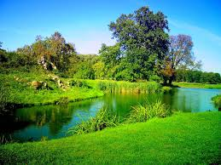
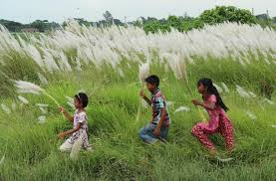
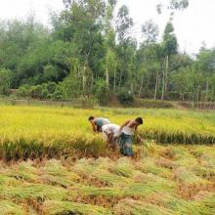
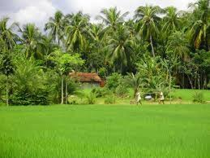
ছবিগুলো মনোযোগসহ দেখি
বাংলাদেশের প্রকৃতি
আমরা এই ছবিগুলোকে কোন ধরণের ছবি বলতে পারি ?

Slide 4
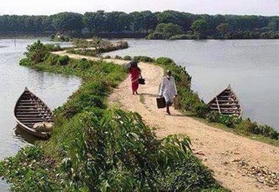
আজ আমাদের পাঠ
বাংলাদেশের প্রকৃতি (২য় পাঠ)

Slide 5
শিখনফল
পাঠ শেষে শিক্ষার্থীরা
১। পাঠ্যাংশটুকু প্রমিত উচ্চারণে পড়তে পারবে।
২। বাংলাদেশের চারটি ঋতু (শরৎ, হেমন্ত, শীত ও বসন্ত ) সম্পর্কে ব্যাখ্যা করতে পারবে।
৩। নতুন শব্দার্থ ও শব্দ দিয়ে বাক্য তৈরী করতে পারবে।

Slide 6
পূর্বজ্ঞান যাচাই
১। শরৎ কালে আকাশে কী রঙ থাকে ?
আকাশ থাকে নীল ।
৪। কোন ঋতুতে নবান্ন উৎসব হয়?
হেমন্ত ঋতুতে ।
২। শীতে আমরা পিঠাপুলি কী দিয়ে খাই?
খেজুরের রস দিয়ে ।
৩। বসন্তে কোন পাখি ডাকে ?
বসন্তে কোকিল পাখি ডাকে ।

Slide 7
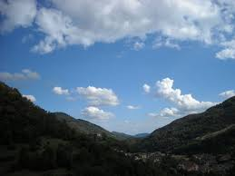
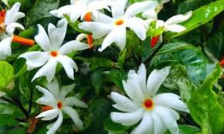
ছবির মাধ্যমে আলোচনা
ভাদ্র
আশ্বিন
শরৎকাল
শরৎকালে আকাশের অবস্তা কেমন থাকে?
শরৎকালে কী কী ফুল ফোটে ?
শরৎ কালে আকাশে সাদা মেঘ পেঁজা তুলোর মতো ভেসে বেড়ায়। আকাশ থাকে ঘন নীল ।
শরৎকালে ফোটে শিউলী ফুল। নদীর পাড় সাদা কাশফুলে ভরে যায়।

Slide 8
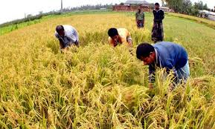
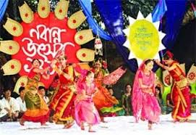
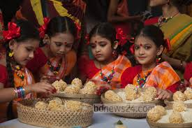
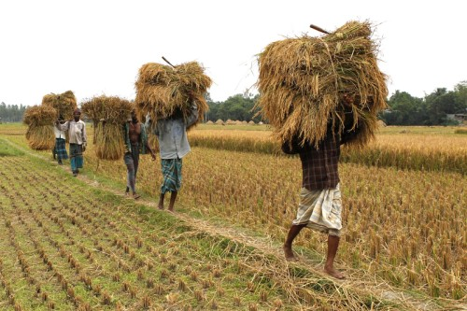
ছবির মাধ্যমে আলোচনা
কার্তিক
অগ্রহায়ণ
হেমন্তকাল
হেমন্তকালে কৃষকরা কোন ধরণের ফসল কাটে ?
এই সময় কৃষকের ঘরে ঘরে কী উৎসব হয় ?
হেমন্ত কালে শুরু হয় ধান কাটা । কৃষকের ঘর সোনালী ফসলে ভরে ওঠে ।
এই সময় নবান্ন উৎসবে ঘরে ঘরে আনন্দ নিয়ে আসে।

Slide 9
একক কাজ
ডান দিকের শব্দের সাথে বাম দিকের শব্দ মেলাই।
নদীর পাড়
আসা
কাটা
হেমন্ত
নীল
কাশফুল
যাওয়া
নবান্নের উৎসব
ধান
আকাশ

Slide 10
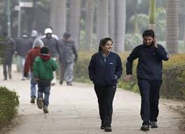
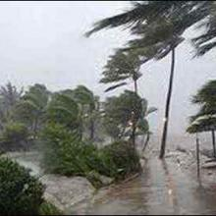
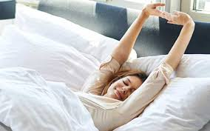
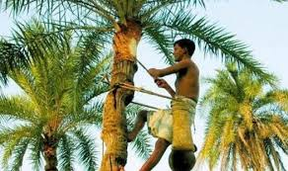
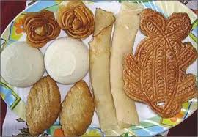
ছবির মাধ্যমে আলোচনা
পৌষ
মাঘ
শীতকাল
শীতের সময় আমরা কোন ধরণের কাপড় পরি ?
শীতে খেজুরের রস দিয়ে তৈরী হয় নানা পিঠা পুলি। পিঠা পায়েস তৈরীর ধুম পড়ে যায়।
দিনের বেলায় গরম কাপড় পরতে হয়।
শীত কালে কোন দিক থেকে হাওয়া বয়?
শীতে উত্তুরে হাওয়া বয়। উত্তর দিক থেকে আসা এ হাওয়া খুব ঠাণ্ডা।
শীতের সময় লেপ কাঁথা গায়ে দিয়ে ঘুমোতে হয়।
এই সময় আমরা কী রস দিয়ে পিঠাপুলি খাই?

Slide 11
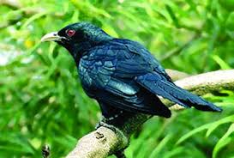
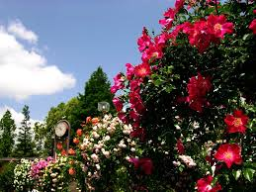
ছবির মাধ্যমে আলোচনা
ফাল্গুন
চৈত্র
বসন্তকাল
বসন্ত ঋতুতে আমাদের প্রকৃতি কেমন থাকে? ।
বসন্তে দখিনা হাওয়ায় মন ভরে যায়। ঐ সময় কোকিল মিষ্টি সুরে ডাকে । গাছে গাছে জেগে ওঠে নতুন পাতা ও ফুল।

Slide 12
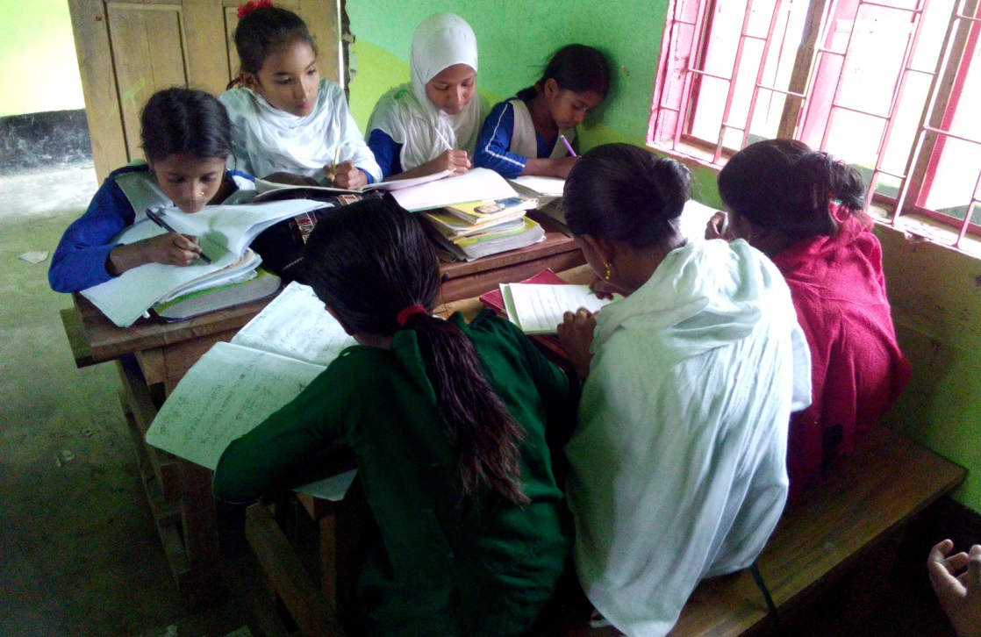
দলগত কাজ
নীচের ঋতু গুলো কোন কোন মাস নিয়ে গঠিত তা খাতায় লিখি।
শরৎ , হেমন্ত , শীত ও বসন্তকাল ।

Slide 13
নতুন শব্দার্থ ও শব্দ দিয়ে বাক্য তৈরী ।
তুলা বুনে বা টেনে আঁশ বের করা।
পেঁজা
সাদা মেঘ পেঁজা তুলার মতো ভেসে বেড়ায় ।
পাড়
কিনার ।
নদীর পাড় সাদা কাশবনে ভরে যায়। ।
নানা বর্ন বিশিষ্ট।
বিচিত্র
গাছে গাছে ফুল খুবই বিচিত্র ।

Slide 14
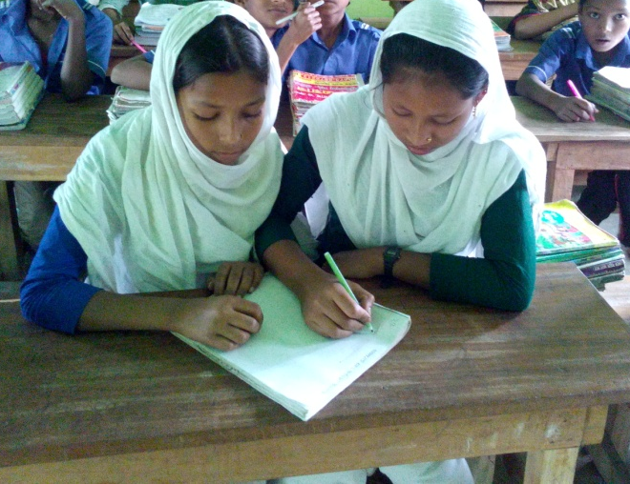
জোড়ায় কাজ
ডান দিক থেকে শব্দ নিয়ে খালি জায়গায় লিখি।
সোনালী ধানের
ধুম
( ক) হেমন্ত ------------------ ঋতু ।
উত্তুরে
(খ) শীত কালে ---------- -- হাওয়া বয়।
বড়ই
ধুম
(গ) গ্রামে পিঠা পায়েস তৈরীর ------- পড়ে যায়।
ফুলে
বড়ই
(ঘ) কোকিলের ডাক----------মিষ্টি ।
সোনালী ধানের
ফুলে
(ঙ) নানা রঙের --------- ভরে যায় গাছ।
উত্তুরে

Slide 15
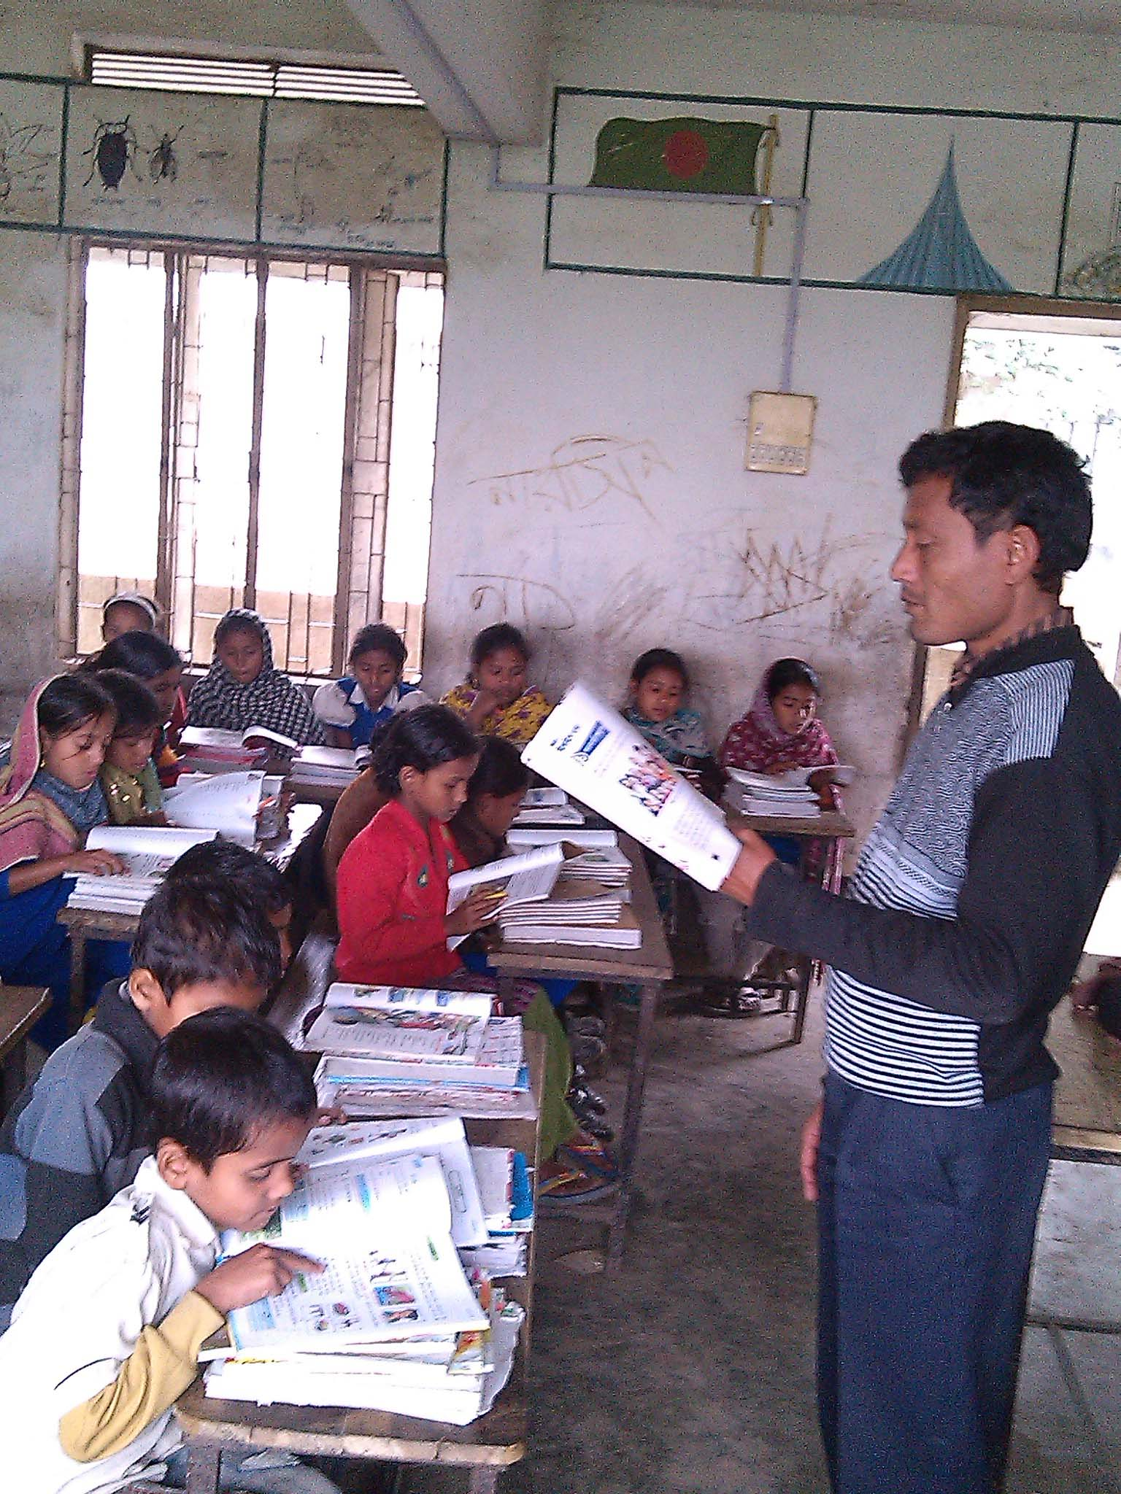
শিক্ষকের আদর্শ পাঠ

Slide 16
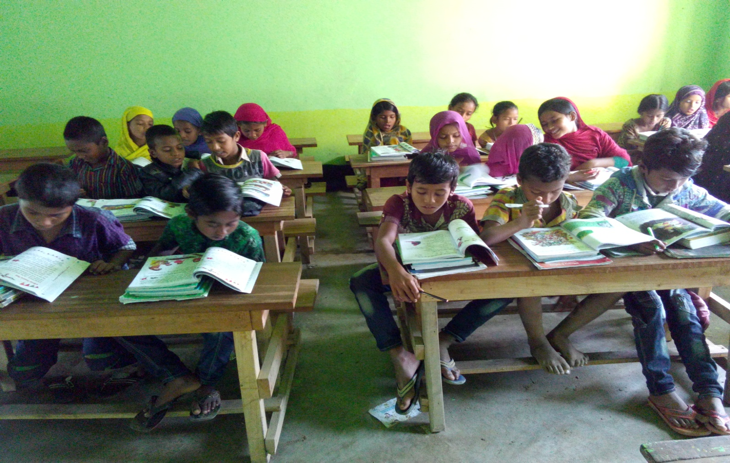
শিক্ষার্থীদের সরব পাঠ

Slide 17
মূল্যায়ণ
১। ফুরফুরে সুন্দর বাতাস বয়।
(ক) শীত কাল
(খ) বসন্তকাল
(গ) হেমন্তকাল
(ঘ) বর্ষাকাল
২। শীতকালে ঠাণ্ডা হাওয়া বয়।
(ক) দক্ষিণ দিক
(খ) পূর্ব দিক
(গ) উত্তর দিক
(ঘ) পশ্চিম দিক
৩। সোনালী ফসল ঘরে ওঠায়
(ক) কৃষক
(খ) জেলে
(গ) কুমার
(ঘ) কামার

Slide 18
মূল্যায়ণ
১। আমার দেখা বর্ষা ও শীত ঋতুর তুলনা লিখি।
২। কোন ঋতু আমার বেশী পছন্দ ? কারণ কী? লিখি।

Slide 19
বাড়ির কাজ
আমাদের দেখা চারপাশের প্রকৃতি সম্পর্কে একটি অনুচ্ছেদ লিখি।

Slide 20
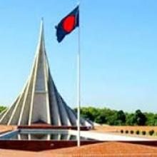
সবাইকে
ধন্যবাদ

